Slide 1
Chapitre 3 La puissance économique des Etats-Unis et le monde
Quels moments-clefs depuis 1918 montrent que l’économie américaine est intimement liée au reste du monde ?

Slide 2
1. La crise de 1929 et les années trente

Slide 6
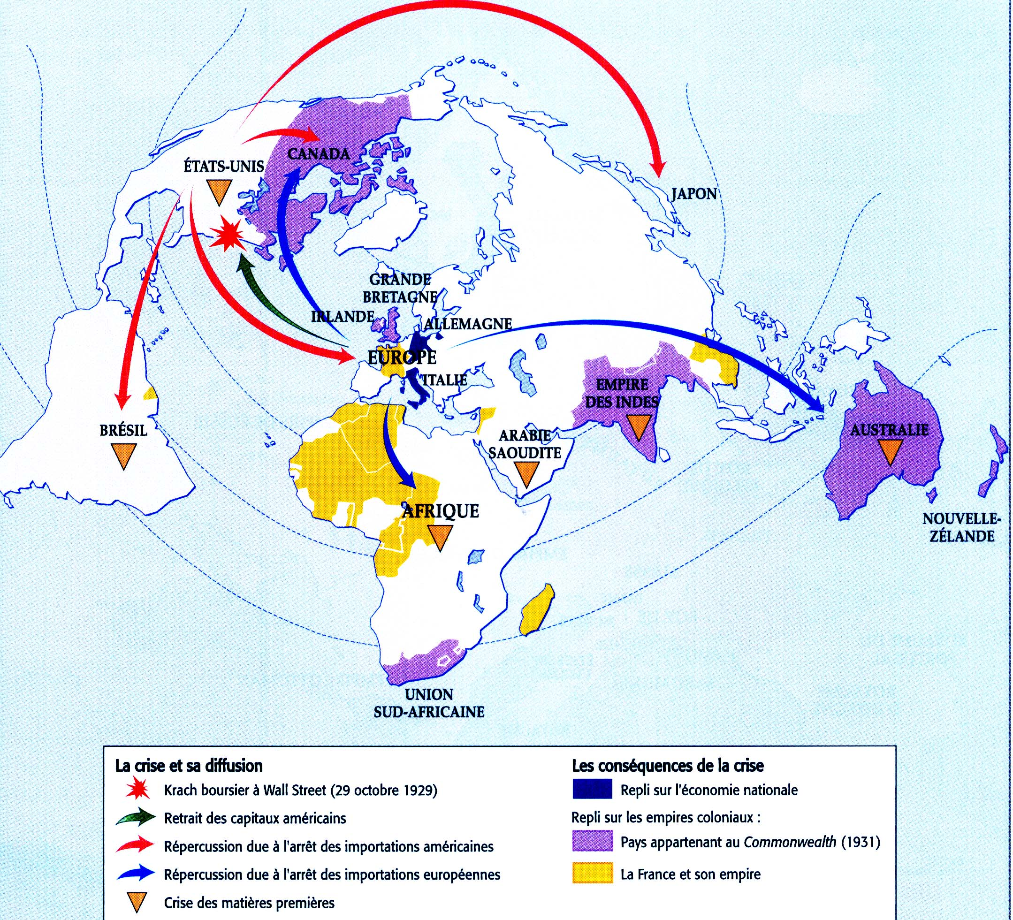

Slide 7
La crise des années 1930 : Des Etats-unis à une crise mondialisée
Krach boursier à Wall Street
(24 oct. 1929, Jeudi Noir)
spéculation boursière et bancaire
paralysie du crédit
crise bancaire
Développement du chômage
crise industrielle par sous-consommation
Rapatriement des capitaux investis à l'étranger
Faillites bancaires et industrielles dans le monde
Faillites d'entreprises
Protectionnisme
Chômage mondial
CERCLE VICIEUX DE LA CRISE AUX USA
MONDIALISATION DE LA CRISE
"La crise nourrit la crise"
Notes:
La Crise de 1929 (1929-fin des années 30) :
la spéculation boursière et bancaire entraîne un Krach boursier à Wall Street (le 24 oct. 1929, le Jeudi Noir).
Le krach provoque une crise bancaire. (les spéculateur ayant emprunté pour spéculer)
Cette crise des banques provoque la paralysie du crédit qui conduit à une crise industrielle par sous-consommation.
Les faillites industrielles provoquent le développement du chômage qui nourrit la sous-consommation et aggrave la crise.
On entre dans le cercle vicieux de la crise qui s'étend au monde entier du fait des liens économiques entre les Etats-Unis et le reste du monde.

Slide 8
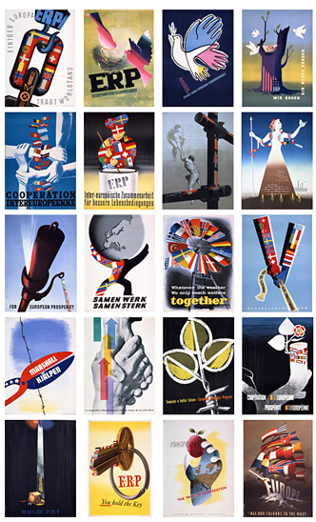
2. Le plan Marshall et les années d’après-guerre
Mener l’analyse critique d’affiches de propagande

Slide 9
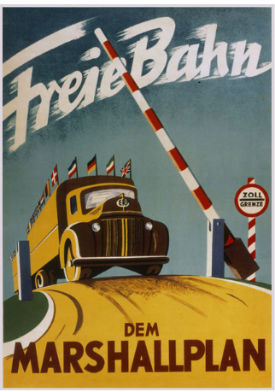
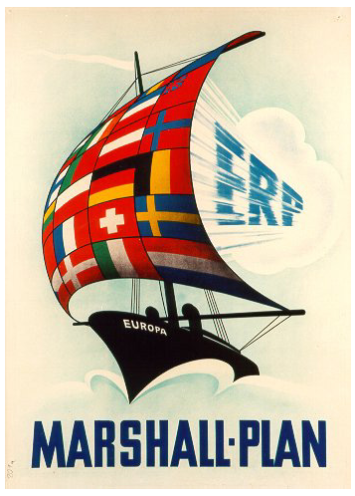
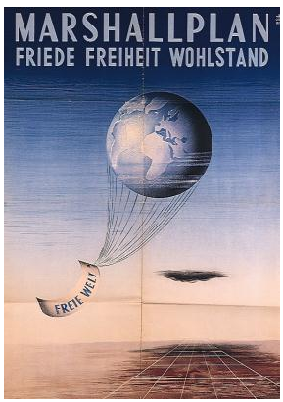
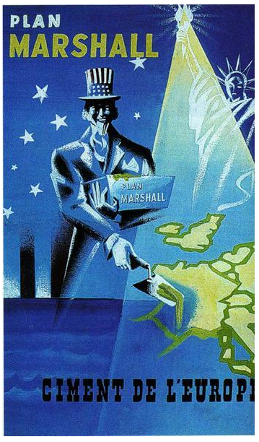
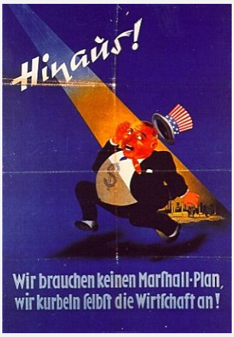
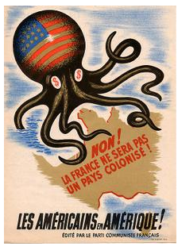
1
2
4
3
5
6
7

Slide 10
Le ‘‘Plan Marshall’’ (discours d’Harvard, George S. Marshall, 5 juin 1947)
« Il est logique que les États-Unis fassent tout ce qui sera en leur pouvoir pour contribuer au retour de conditions économiques normalement saines dans le monde, sans lesquelles il ne peut y avoir de stabilité politique ni de paix assurée. Notre politique n'est dirigée ni contre un pays ni contre une doctrine, mais contre la faim, la pauvreté, le désespoir et le chaos. Son objectif devrait être de remettre l'économie mondiale en état de fonctionner, et d'ainsi permettre l'émergence de conditions politiques et sociales dans lesquelles des institutions libres puissent exister. Une telle assistance, j'en suis convaincu, ne peut être établie sur une base fragmentaire au fur et à mesure qu'apparaît telle ou telle crise. Toute assistance de la part de notre gouvernement doit être non un palliatif, mais un remède. Tout gouvernement qui consent à nous aider dans la tâche de renaissance trouvera, j'en suis sûr, une coopération complète de la part du gouvernement américain. Tout gouvernement qui manœuvre pour arrêter la renaissance d'autres pays ne peut attendre d'aide de notre part.
De plus, les gouvernements, partis politiques, ou groupes qui cherchent à perpétuer la misère humaine pour en profiter politiquement ou autrement, rencontreront l'opposition des Etats-Unis.»

Slide 11
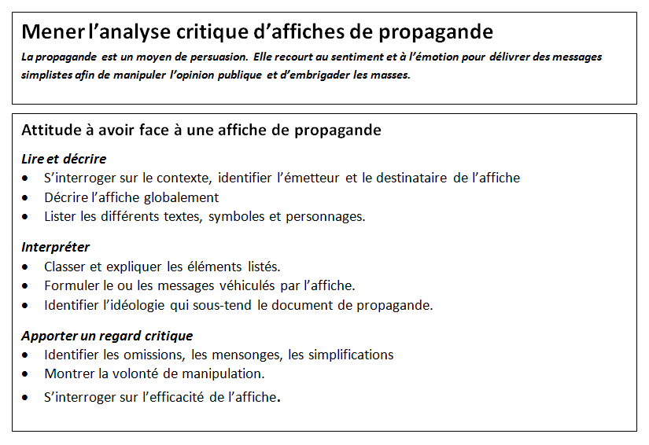
Point de Méthode

Slide 13
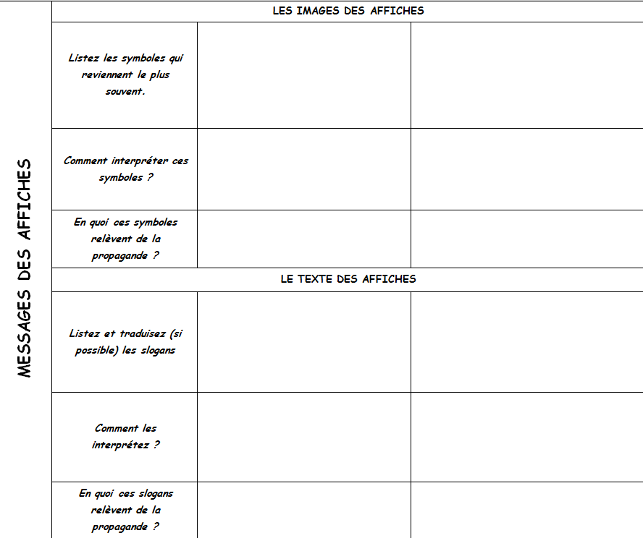

Slide 14
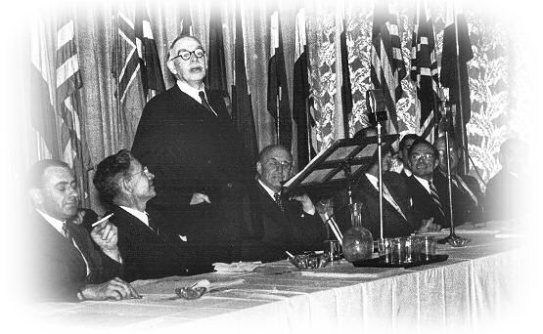
Les accords de Bretton Woods de 1944
d’après l’Encyclopaedia Universalis
Le système monétaire mis en place à Bretton Woods en 1944 répond, pour les Américains, à la volonté d'éviter les crises monétaires, dont on pensait qu'elles avaient entraîné le protectionnisme, le nationalisme, la guerre. Le système se présente comme un retour à l'étalon or qui, avec un système de change fixe, apparaît comme le gage de la stabilité et d'une règle commune. Il s'en éloigne toutefois sur des points essentiels. Les changes fixes entre les monnaies sont ajustables quand il existe un « déséquilibre fondamental ». Les pays ont aussi le droit d'établir des contrôles destinés à limiter les flux internationaux de capitaux. Dans le but de réguler les politiques économiques et de financer les balances des paiements des pays à risque, le Fonds monétaire international, né des mêmes accords, peut apporter à ces pays en difficulté une aide assortie de conseils qui visent à restaurer l'équilibre. Le système repose sur un retour rapide à la parité or des monnaies. Dans un monde où les trois quarts de l'or sont détenus aux États-Unis, les pays doivent avoir recours à l'aide américaine pour reconstituer leurs réserves qui, à défaut d'or, sont essentiellement constituées de dollars. Les accords font du dollar la devise clé dans le système monétaire international et l'étalon or s'efface au profit d'un étalon dollar. La poussée de l'inflation dans les années 1970, qui rend de plus en plus difficile le maintien des parités fixes, entraînera la disparition du système au profit d'un système de taux de change flottants et d'une démonétisation de l'or.

Slide 15
3. La crise des subprimes et la remise en cause de l’économie américaine triomphante

Slide 16
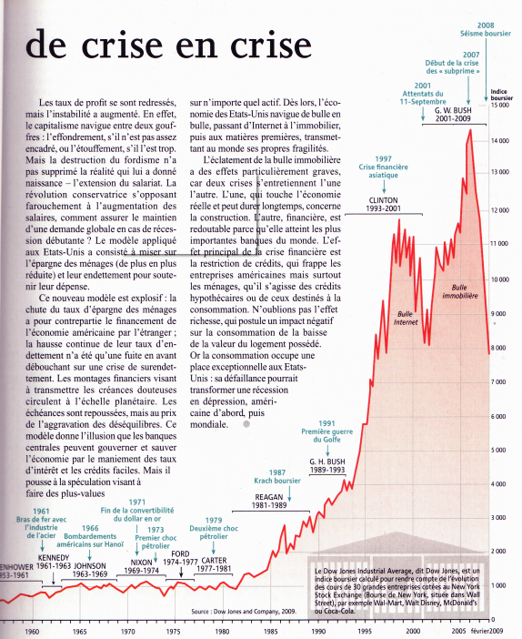

Slide 17
Quels sont les fondamentaux de la crise des subprimes ?
« Un boom artificiel de l'immobilier »
« Les "initiés" du système financier (banques, traders, compagnies d'assurances …) qui détiennent les informations réelles »
« Un krach immobilier »
« Les énormes dettes des ménages » américains
« Des produits financiers très complexes »
2. Complétez l’organigramme distribué avec les expressions ci-contre

Slide 18
Remise
en cause du système
financier
Remise
en cause du modèle
de croissance économique
des années 90
Les "initiés" du système financier (banques, traders, compagnies d'assurances …) qui détiennent les informations réelles
ont créé
Des produits financiers très complexes
Qui ont fini par discréditer
Qui ont fait perdre confiance dans
dans lesquels ont été intégrées
("titrisées)
Remise
en cause du modèle de société
américain
Les énormes dettes des ménages américains
Qui a rendu insoutenable
Qui reposaient sur
Qui a débouché sur
La combinaison de ces trois remises en cause a créé une crise systémique
Un krach immobilier
Un boom artificiel de l'immobilier

Slide 19
De la crise des subprimes à la crise mondiale actuelle
Subprimes, Krach bancaire et boursier
aux Etats Unis
Effondrements des bourses en cascade et pertes de confiance entre les banques
Paralysie du crédit
Chute de la consommation et des achats de logements
Krach immobilier
Faillites des Etats ?
Crise industrielle
Chute des investissements
Paralysie de l'innovation
Dettes des Etats
Chômage de masse
RECESSION DE L'ECONOMIE MONDIALE qui oblige les Etats à emprunter

Slide 20
La crise des années 1930 : Des Etats-unis à une crise mondialisée
Notes:
La Crise de 1929 (1929-fin des années 30) :
la spéculation boursière et bancaire entraîne un Krach boursier à Wall Street (le 24 oct. 1929, le Jeudi Noir).
Le krach provoque une crise bancaire. (les spéculateur ayant emprunté pour spéculer)
Cette crise des banques provoque la paralysie du crédit qui conduit à une crise industrielle par sous-consommation.
Les faillites industrielles provoquent le développement du chômage qui nourrit la sous-consommation et aggrave la crise.
On entre dans le cercle vicieux de la crise qui s'étend au monde entier du fait des liens économiques entre les Etats-Unis et le reste du monde.

Slide 21
La crise des subprimes
ont créé
Qui ont fini par discréditer
Qui ont fait perdre confiance dans
dans lesquels ont été intégrées
("titrisées)
Qui a rendu insoutenable
Qui reposaient sur
Qui a débouché sur

Slide 22
De la crise des subprimes à la crise mondiale actuelle

Slide 23
La crise des années 1930
Krach boursier à Wall Street
(24 oct. 1929, Jeudi Noir)
Spéculation boursière et bancaire
Crise bancaire
paralysie du crédit
Développement du chômage
Crise industrielle par sous-consommation
Rapatriement des capitaux investis à l'étranger
Faillites bancaires et industrielles dans le monde
Faillites d'entreprises
Protectionnisme
Chômage mondial
CERCLE VICIEUX DE LA CRISE AUX USA
MONDIALISATION DE LA CRISE
"La crise nourrit la crise"
Notes:
La Crise de 1929 (1929-fin des années 30) :
la spéculation boursière et bancaire entraîne un Krach boursier à Wall Street (le 24 oct. 1929, le Jeudi Noir).
Le krach provoque une crise bancaire. (les spéculateur ayant emprunté pour spéculer)
Cette crise des banques provoque la paralysie du crédit qui conduit à une crise industrielle par sous-consommation.
Les faillites industrielles provoquent le développement du chômage qui nourrit la sous-consommation et aggrave la crise.
On entre dans le cercle vicieux de la crise qui s'étend au monde entier du fait des liens économiques entre les Etats-Unis et le reste du monde.

